Slide 1
محضر توعية وتوجيه وإرشاد
( تسجيل الحيوانات الأليفة )
الفئة المستهدفة : 90 % من محلات الحيوانات الأليفة والطيور وأسماك الزينة – وبعض مالكي الحيوانات الأليفة الحاليون وقت التوعية
الوقت | التاريخ | الموقع | م
11:30 م – 05:00 م | 05 - 02 - 2025 | محلات مناطق الدانة – الزاهية – النادي السياحي | التوعية الأولي
12:00 م – 05:00 م | 16- 02 - 2025 | محلات مدينة خليفة – شاطيء الراحة | التوعية الثانية
10:00 ص – 05:00 م | 21 - 02 - 2025 | محلات الوثبة جنوب | التوعية الثالثة
05:00 م – 08:00 م | 22 - 02 - 2025 | ساحة شخبوط ( توعية المجتمع في فعاليات سوقنا يجمعنا ) | التوعية الرابعة
11:00 ص – 05:00 م | 23 - 02 - 2025 | محلات المصفح الصناعية | التوعية الخامسة
12:00 م – 05:00 م | 27 - 02 - 2025 | محلات الشهامة – منطقة المشرف – آل نهيان | التوعية السادسة
11:30 م – 05:00 م | 28 -02 - 2025 | محلات مدينة محمد بن زايد | التوعية السابعة
11:45 م – 03:30 م | 01 - 03 - 2025 | محلات مناطق الخالدية – الحصن - الدانة | التوعية الثامنة
04:00 م – 10:00 م | 02 - 03 - 2025 | محلات السوق الخارجي | التوعية التاسعة
04:00 م – 10:00 م | 03 - 03 - 2025 | محلات السوق الداخلي | التوعية العاشرة

Slide 2
بمعرفتي أنا الدكتور علي محمد علي محمد عبدالعال – مفتش الرقابة والرفق بالحيوان بإدارة الرفق بالحيوان – بلدية مدينة أبوظبي
قمت بإجراء حملات التوعية والتوجيه والإرشاد فيما يخص تسجيل الحيوانات الأليفة تزامناً مع إطلاق مبادرة تسجيل الحيوانات الأليفة في إمارة أبوظبي في الثالث من شهر فبراير للعام 2025 ( 03- 02- 2025 ) وكما هو مبين في الجدول المرفق أعلاه ؛ قمت بإعداد خطة توعية مجدولة كما هو مفصل أدناه تضمنت زيارة مواقع الفئات المستهدفة في التاريخ والوقت المبين أعلاه :
مبادرة تسجيل الحيوانات الأليفة | الموضوع
1- التعريف بالمبادرة والهدف منها وتاريخ إطلاقها 2- أنواع الحيوانات التي تشملها المبادرة ( القطط الضالة – الكلاب ) فقط 3- الفئات المستهدفة ( مالكو الحيوانات الأليفة الحاليون – المالكون الجدد – محلات الحيوانات الأليفة – العيادات البيطرية ) 4- آلية التسجيل لدي العيادات البيطرية ومجانية الخدمة 5- آلية نقل الملكية وضوابط وحالات النقل والتجديد أو إغلاق الملفات 6- فترة السماح للتسجيل ( للمالكين الحاليين من الجمهور – المحلات – المالكون الجدد ) 7- قيمة الغرامات ( عدم التسجيل – عدم تجديد التسجيل ) 8- التعريف والتفريق بين القطط والكلاب الضالة والسائبة | نقاط التوعية
1- الملاحظات 2- التحديات 3- الحلول | النتائج والمخرجات

Slide 3
يتركز محضر التوعية علي 3 محاور رئيسية :
1- التوعية بأهمية المبادرة وسبب إطلاقها
2- التوجيه بالتسجيل قبل إنتهاء فترة السماح : وهي
( 6 أشهر لمحلات الحيوانات الأليفة – سنة واحدة لمالكي الحيوانات الحاليين – التسجيل الفوري لمن يرغب بامتلاك حيوان أليف لأول مرة )
3- تقديم الإرشاد لمالكي الحيوانات والمتعاملين بضرورة تسجيل ملكيتهم لحيواناتهم الأليفة

Slide 4
نقـــاط التـوعـيـة:
1- التعريف بالمبادرة والهدف منها وتاريخ إطلاقها :
هي مبادرة أطلقتها دائرة البلديات والنقل لتسجيل القطط والكلاب الأليفة بأسماء مالكيها في إمارة أبوظبي في الثالث من شهر فبراير 2025 بهدف تعزيز مستوي الرعاية المقدمة للحيوانات الأليفة وضمان حياة صحية وآمنة لهم وللقضاء علي ظاهرة القطط والكلاب الضالة في المجتمع .
2- أنواع الحيوانات الأليفة التي تشملها المبادرة :
عنيت المبادرة فقط بتسجيل ملكية القطط والكلاب الأليفة وخاصة الضالة التي ضلت طريق العودة لمالكها أو تخلي عنها مالكها .
3- الفئات المعنية بتنفيذ المبادرة :
مالكو الحيوانات الأليفة الحاليون
المالكون الجدد ( من يرغب في امتلاك حيوان أليف لأول مرة )
محلات الحيوانات الأليفة
العيادات البيطرية

Slide 5
تابع نقـــاط التـوعـيـة:
4- آلية التسجيل لدي العيادات البيطرية ومجانية الخدمة :
عملية التسجيل تتضمن زيارة المنشأت البيطرية المرخصة ( العيادات البيطرية ) مع الحيوان الأليف لإجراء الفحص الطبي والتطعيمات اللازمة أو التسجيل الفوري إن كان الحيوان بصحة جيدة ومكتملة تطعيماته دون تكبد أي رسوم إضافية حيث أن خدمة التسجيل مجانية وبعد ذلك سيحصل المالك علي شهادة ملكية الحيوان صالحة لمدة عام من تاريخه ويراعي تجديدها في الميعاد ، كما سيحصل مالكو الكلاب علي لافتة خاصة توضع عند مدخل المنزل لتعزيز السلامة العامة وتحديد وجود الحيوانات ( الكلاب ) في المنزل .
5- آلية نقل الملكية وضوابط وحالات النقل والتجديد أو إغلاق الملفات :
يمكن نقل الملكية من فرد إلي فرد أو من منشأة إلي فرد بعد فتح وتسجيل ملف بالهوية الرقمية علي منصة تم من خلال زيارة العيادة البيطرية وتقديم الهوية الإماراتية وعقد توثيق أو إثبات سكن في أبوظبي ،كما يراعي تجديد الملكية كل عام ، وعند موت الحيوان أو تغيير محل تواجد الحيوان إلي بلد آخر أو إمارة أخري بعد تقديم مايثبت ذلك ؛ يتم إغلاق ملف ملكية الحيوان

Slide 6
6- فترة السماح للتسجيل ( للمالكين الحاليين من الجمهور – المحلات – المالكون الجدد ) :
12 شهر للمالكين الحاليين من الأفراد العاديين من تاريخ العلم بالمبادرة .
6 أشهر لمحلات الحيوانات الأليفة .
التسجيل الفوري عند امتلاك حيوان أليف لأول مرة .
7- قيمة الغرامات ( عدم التسجيل – عدم تجديد التسجيل ) :
وفق جدول المخالفات والغرامات المرفق بقرار اللائحة التنفيذية رقم 4 لسنة 2018 بشأن الرقابة علي الحيوانات :
الغرامة / بالدرهم | المخالفة | الرقم
1000 | عدم تسجيل الحيوان | 18
500 | عدم تجديد تسجيل الحيوان | 19
8- التعريف والتفريق بين القطط والكلاب الضالة والسائبة :
القطط الضالة | القطط السائبة
توجد بشكل استثنائي في الشوارع بسبب تخلي مالكها عنها أو ضلت مسكنها | تعيش بشكل طبيعي في شوارع الأحياء السكنية
لها مالك تخلي عنها ولاتستطيع أن تعتمد علي نفسها في الطعام والشراب والمأوي | ليس لها مالك وتعتمد علي نفسها في الطعام والشراب والمأوي
تخاف الناس والقطط السائبة وتتعرض للأذي والإعتداء وتصبح عدوانية | يألفها الناس وتألفهم وتتعايش معهم دون أي سلوك عدواني

Slide 7
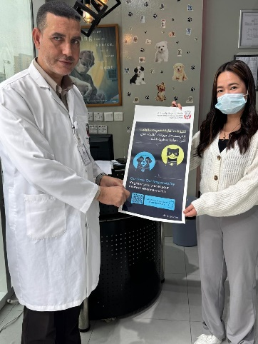
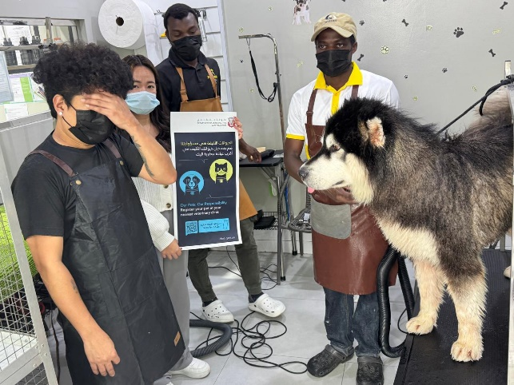
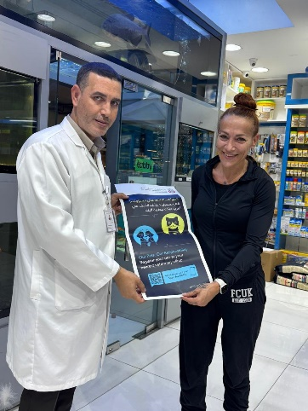
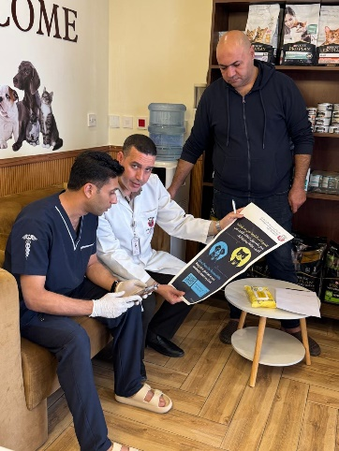
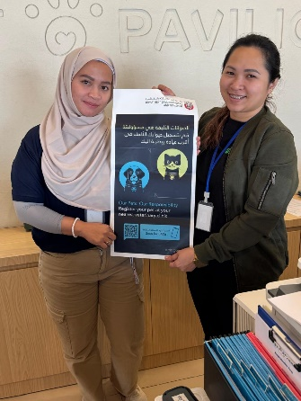
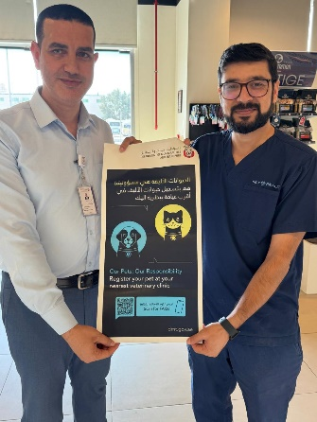
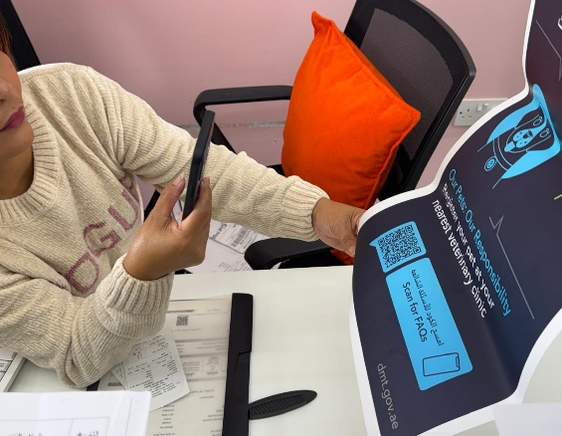
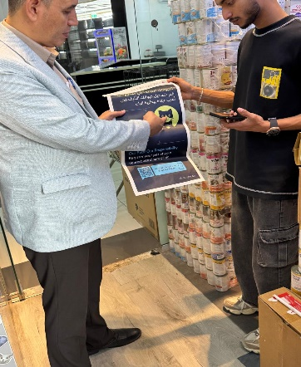
صور حملات التوعية :

Slide 8

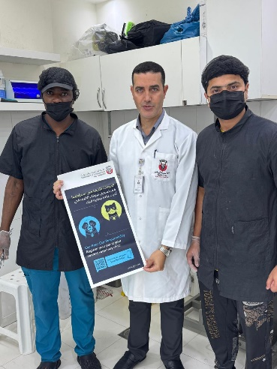
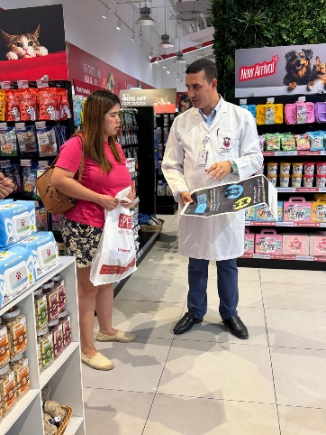
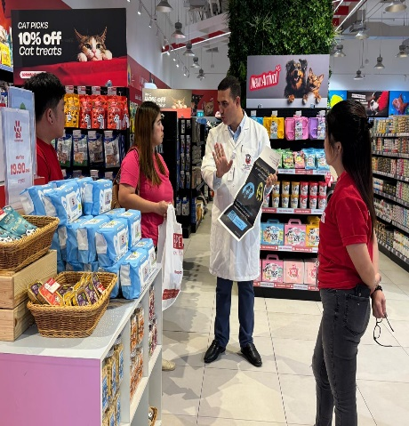
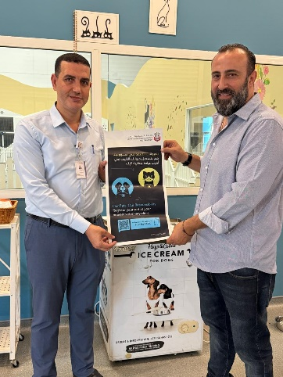
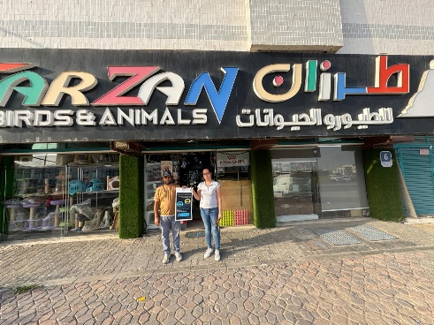
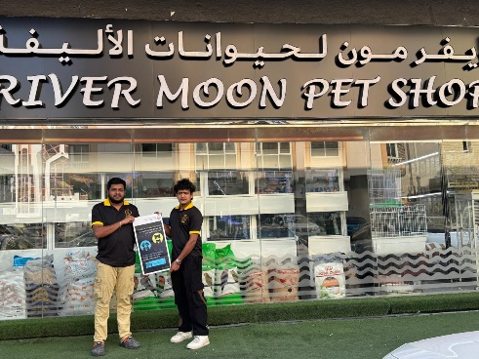

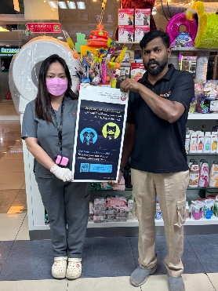

تابع صور حملات التوعية :

Slide 9
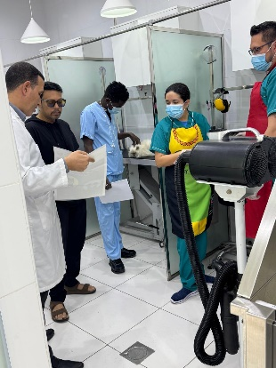
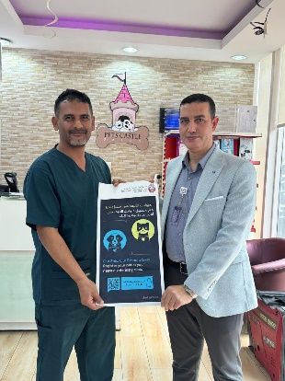

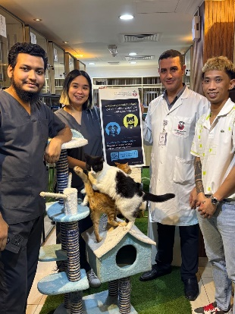
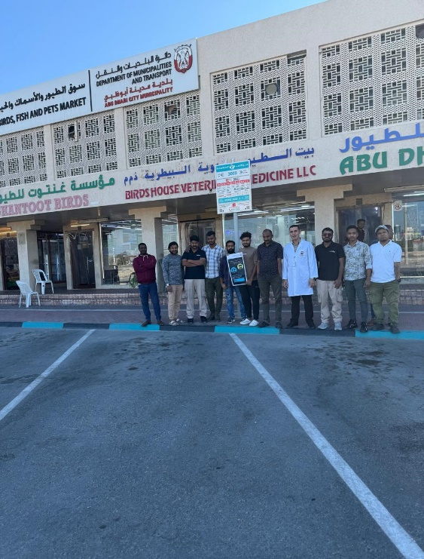
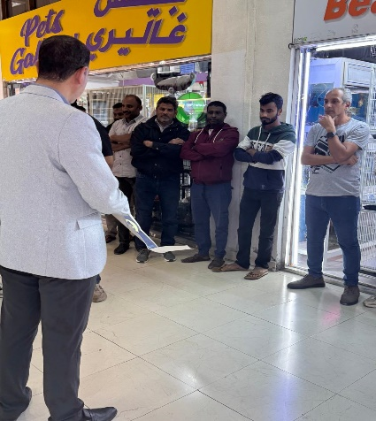
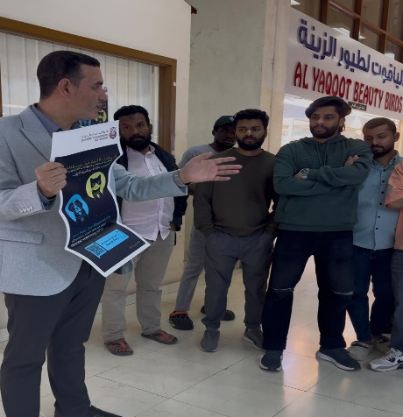
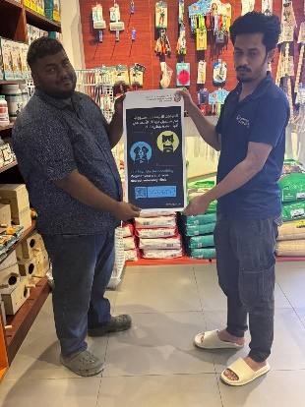
تابع صور حملات التوعية :

Slide 10
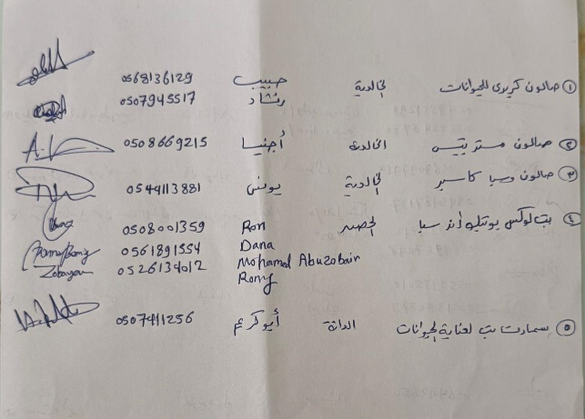
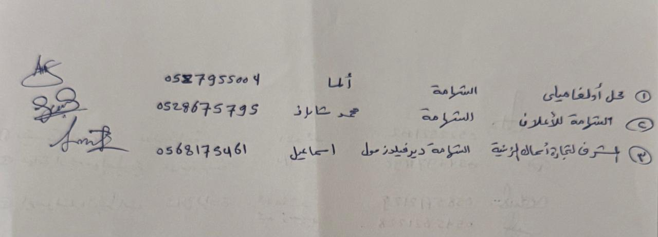
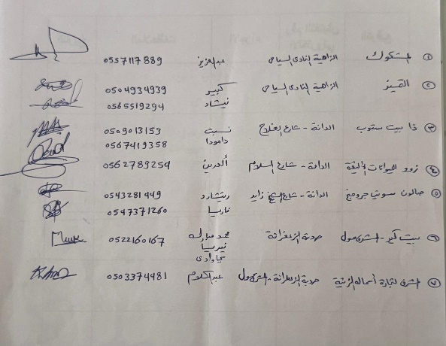
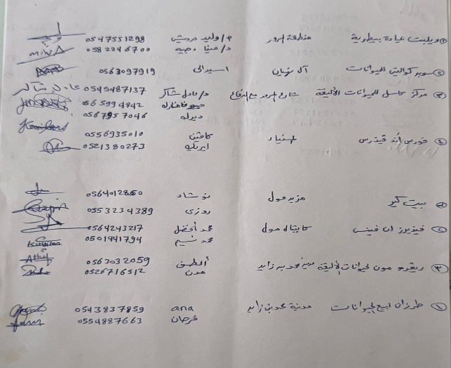
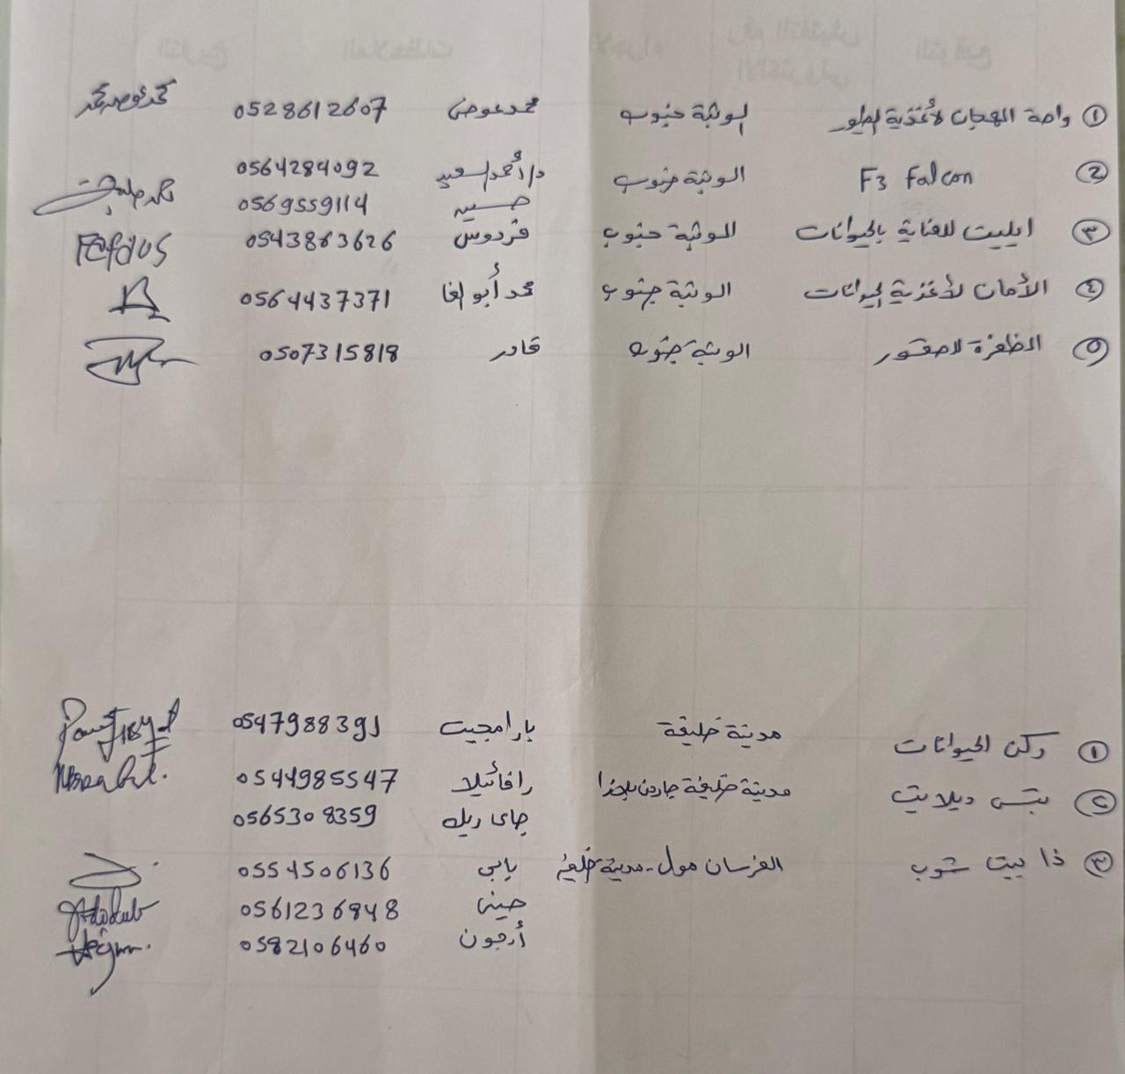
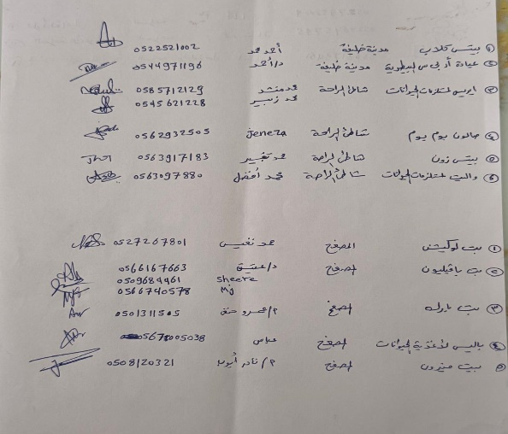
توقيع بعض متلقي التوعية :

Slide 11
النتائج والملاحظات والتوصيات والحلول المقترحة التحسينية للخدمة :
الحلول المقترحة التحسينية | الملاحظات والتحديات
تحرير مخالفات للعيادات الغير متلزمة وخاصة العيادة الكندية تطلب 50 درهم رسوم الخدمة والبريطانية 180 درهم | 1- تتلقي العيادات البيطرية رسوم لخدمة تسجيل الحيوانات بخلاف رسوم الفحص والتطعيمات الدورية | ملاحظات العيادات البيطرية
إعلام مطور الخدمة ببطيء رابط التسجيل في تم وفتح الصلاحية لعدد غير محدود من الموظفين في العيادات للتفرغ وتخصيص بعضهم للتسجيل فقط في الخدمة | 2- تأخرالتسجيل في العيادات بسبب بطيء رابط التسجيل في تطبيق تم وانشغال العيادات بالأعمال الأخري ومحدودية الصلاحية علي موظف واحد أو اثنين فقط
العمل علي تحسين سرعة تحميل الملفات وتفعيل الحفظ التلقائي للخطوات والملفات في النظام تجنباً لإعادة التحميل والخطوات عند حدوث أعطال | 1- الرابط بطيء ويعلق كثيراً ويعطي رسالة خطأ في منتصف عملية التسجيل مما يتطلب إعادة التسجيل من البداية وإضاعة وقت العيادة والمتعاملين وهذا سبب فرضهم رسوم للخدمة علي حد كلامهم | ملاحظات رابط التسجيل في تطبيق تم
اقترح تبسيط الإجراء في البداية تيسيراً علي المتعاملين ولسرعة التسجيل في الخدمة فقط بالهوية الرقمية عند التسجيل ثم لاحقاً تتم المطالبة بتوفير عقد توثيق | 1- التسجيل في الخدمة يتطلب التسجيل في تم بموجب عقد توثيق علماً بأن فئة كبيرة من مالكي الحيوانات ليس لديهم عقد توثيق أو إثبات سكن في أبوظبي | ملاحظات متطلبات تسجيل الحيوانات الأليفة
اقترح عدم الزامية هذا البيان في الوقت الحالي | 2- إلزامية إدراج بيانات الأبوين في حالة قطط التربية
إدراج جميع الألوان المحتملة واقترح إدراج تصنيف بعنوان أخري ينسدل منه مربع لكتابة الوصف الدقيق للألوان الغير مدرجة في النظام | 3- عدم توفر جميع ألوان القطط في متطلب اللون

Slide 12

هذا وأغلق المحضر في تاريخه اليوم الإثنين 03 من مارس 2025 تمام الساعة 09:00 مساءاً
توقيع المفتش
دكتور / علي محمد علي عبدالعال

